Slide 1
ĆWICZENIA KOREKCYJNO- -KOMPENSACYJNE Rodzaje wad postawy ciała

Slide 2
Kręgosłup w płaszczyźnie
czołowej strzałkowej
odcinek szyjny
lordoza szyjna
odcinek piersiowy
kifoza piersiowa
odcinek lędźwiowy
lordoza lędźwiowa
kość krzyżowa
kifoza krzyżowa
kość guziczna
kifoza guziczna

Slide 3
Wady postawy
Wady w płaszczyźnie strzałkowej
Plecy okrągłe
Plecy wklęsłe
Plecy wklęsło- -okrągłe
Plecy płaskie
Wady klatki piersiowej
Skolioza (również postawy skoliotyczne)
Wady kończyn dolnych i stóp
Kolana koślawe
Kolana szpotawe
Płaskostopie
Stopa płasko- -koślawa
Stopa wydrążona

Slide 4
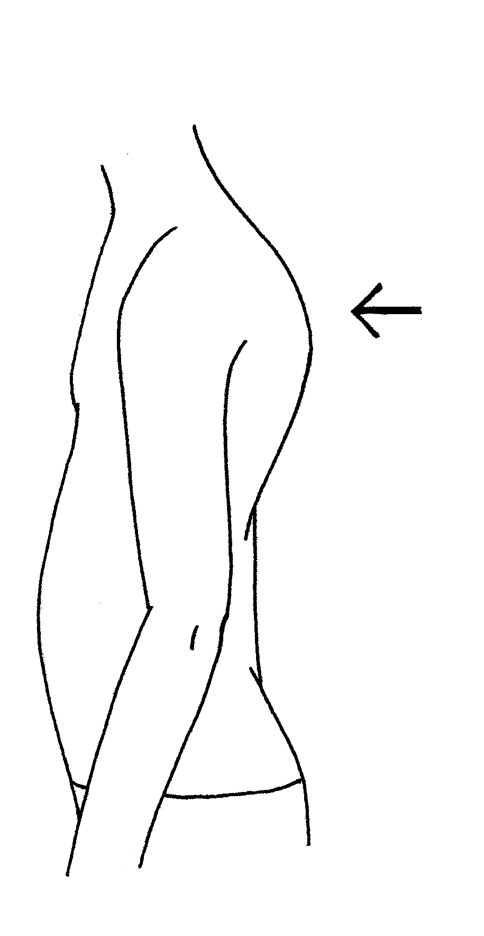
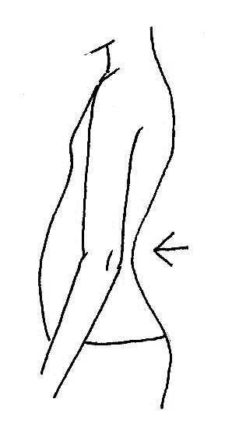
Wady postawy w płaszczyźnie strzałkowej
Plecy okrągłe
Plecy wklęsłe

Slide 5
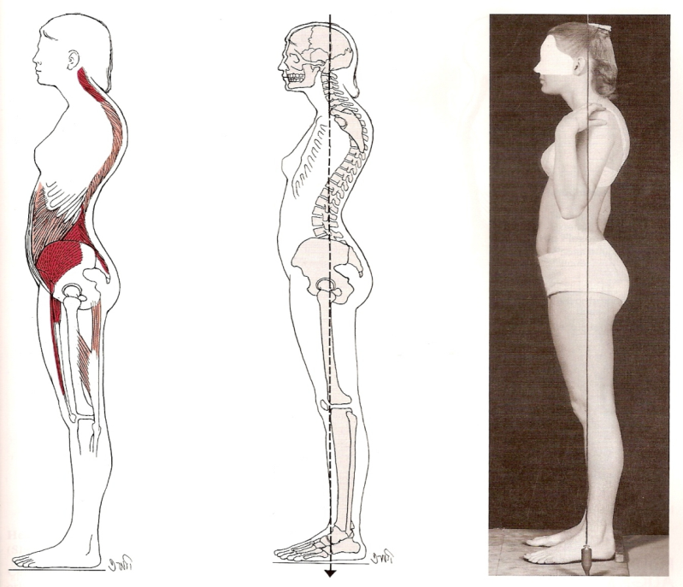
Wady postawy w płaszczyźnie strzałkowej
Plecy wklęsło- -okrągłe
Ryc. za: F.P. Kendall, Muscles: Testing and Function with Posture and Pain, Lippincott Williams&Wiilkins 2005.

Slide 6
Wygląd sylwetki
Sylwetka :
pogłębienie kifozy piersiowej,
wysunięcie głowy do przodu (broda nie rzutuje na mostek),
łopatki odstające i rozsunięte,
pogłębienie lordozy lędźwiowej (z reguły związane z powiększeniem kąta przodopochylenia miednicy), wypięty (przodujący) brzuch,
uwypuklone pośladki.

Slide 7
Cel terapii
Ważnym elementem w procesie wyrównywania wady jest kształtowanie i doskonalenie nawyku prawidłowej postawy ciała. Należy pamiętać o odpowiednim ustawieniu głowy (cofnięciu), ściągnięciu łopatek, cofnięciu barków, wysunięciu klatki piersiowej do przodu, a także wciągnięciu brzucha i ściągnięciu pośladków.

Slide 8
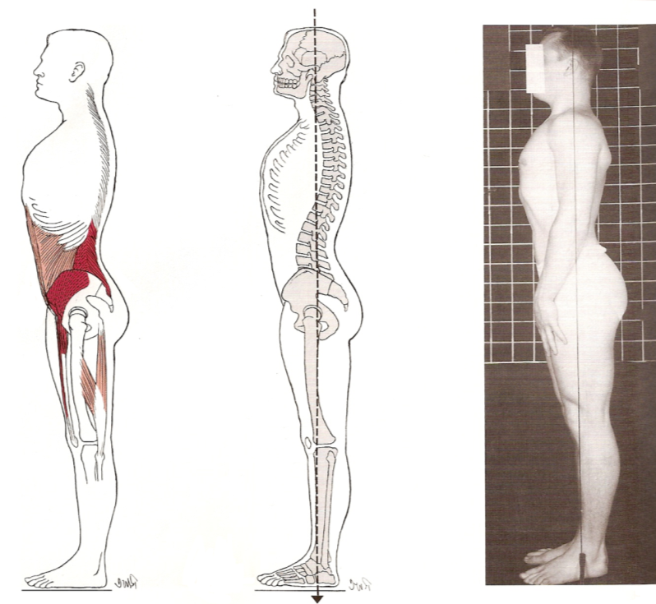
Wady postawy w płaszczyźnie strzałkowej
Plecy wklęsłe
Ryc. za: F.P. Kendall, Muscles: Testing and Function with Posture and Pain, Lippincott Williams&Wiilkins 2005.

Slide 9
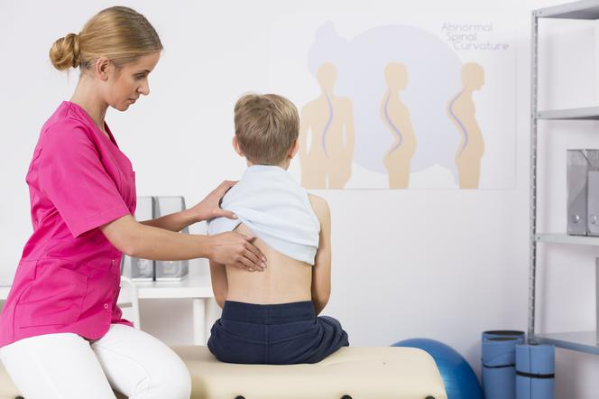
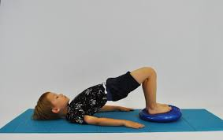
Niezwykle istotne w procesie korekcyjnym jest kształtowanie i doskonalenie nawyku prawidłowej postawy ciała. Należy korygować ustawienie stóp, kolan, miednicy, brzucha, kręgosłupa we wszystkich segmentach oraz głowy. Warto zacząć od korekcji lokalnych, przechodząc stopniowo do korekcji globalnych.

Slide 10
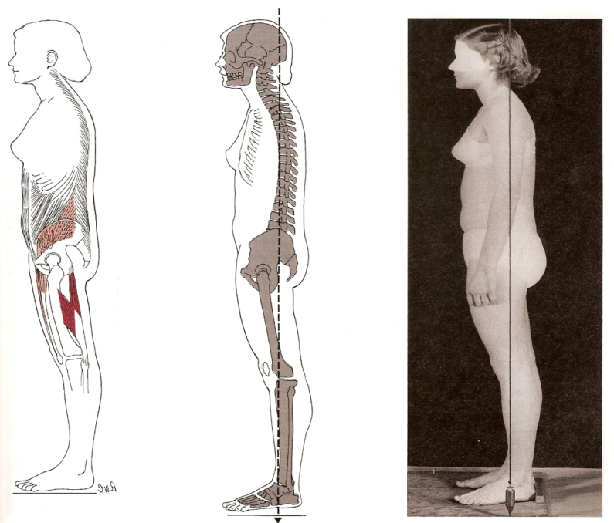
Wady postawy w płaszczyźnie strzałkowej
Plecy płaskie
Ryc. za: F.P. Kendall, Muscles: Testing and Function with Posture and Pain, Lippincott Williams&Wiilkins 2005.

Slide 11
Cel ćw. korekcyjnych dla pleców płaskich
zwiększenie przodopochylenia miednicy, a tym samym ukształtowanie prawidłowej lordozy lędźwiowej.
zwiększenie ruchomości kręgosłupa zwłaszcza do przodu w odcinku piersiowym (ćw. kifotyzujące), by uzyskać wydłużenie prostownika grzbietu odcinka piersiowego i skrócenie go w odcinku lędźwiowym.

Slide 12
Klatka piersiowa kurza
Źródło: Wikimedia Commons

Slide 13
Celem rehabilitacji jest zwiększenie ruchomości stawów barkowych, wzmocnienie osłabionych mięśni i rozciągnięcie przykurczy. Dodatkowo poprawa i nauka prawidłowego oddechu, a także ściągnięcie w dół dolnych łuków żeber.

Slide 14
Klatka piersiowa lejkowata (szewska)
Źródło: Wikimedia Commons

Slide 15
ĆWICZENIA
Największy nacisk kładziony jest na zwiększenie ruchomości w stawach barkowych i wzmacnianie mięśni grzbietu i kręgosłupa.
Istotne jest także rozciąganie aparatu więzadłowego, który z powodu zniekształcenia jest bardzo napięty.

Slide 16
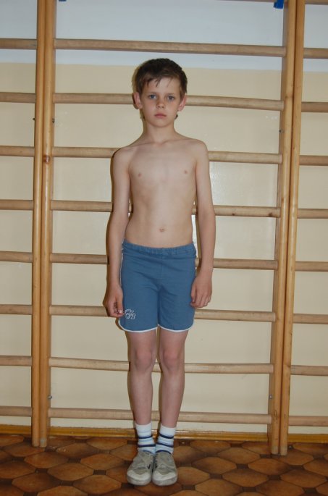
Wielopłaszczyznowe wady postawy (oględziny z przodu)
asymetria barków
asymetria sutków
asymetria trójkątów taliowych
asymetria bioder

Slide 17
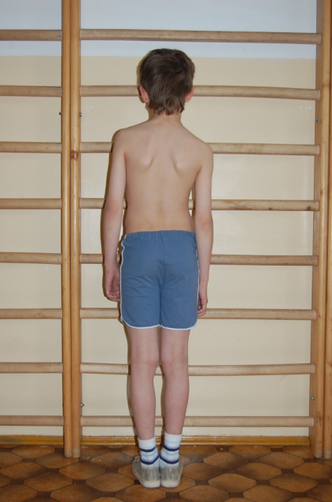
Wielopłaszczyznowe wady postawy (oględziny z tyłu)
asymetria barków
asymetria łopatek
asymetria trójkątów taliowych
asymetria bioder
asymetria fałdów pośladkowych

Slide 18
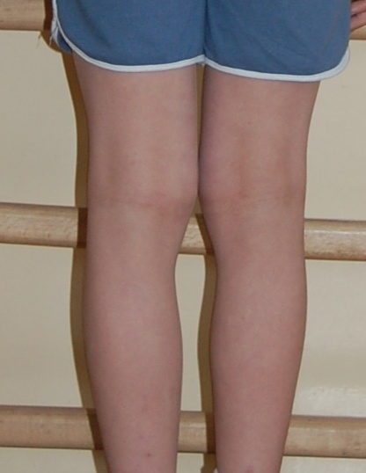
Wielopłaszczyznowe wady postawy – (oględziny z tyłu)
asymetria linii fałdów dołów podkolanowych
asymetria kostek wewnętrznych

Slide 19
Skolioza to wielopłaszczyznowe wady postawy!
Skolioza nie jest jedynie bocznym wygięciem kręgosłupa, to deformacja całego ciała.

Slide 20
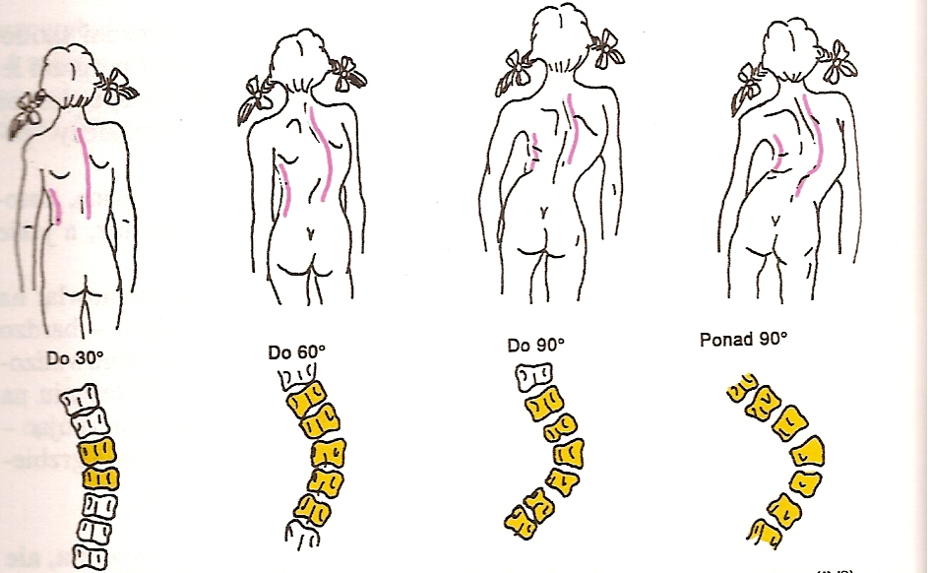
Rodzaje skoliozy

Slide 21
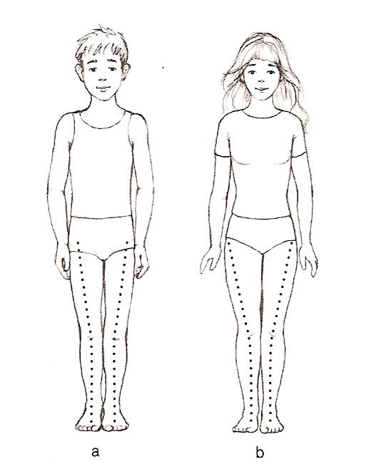
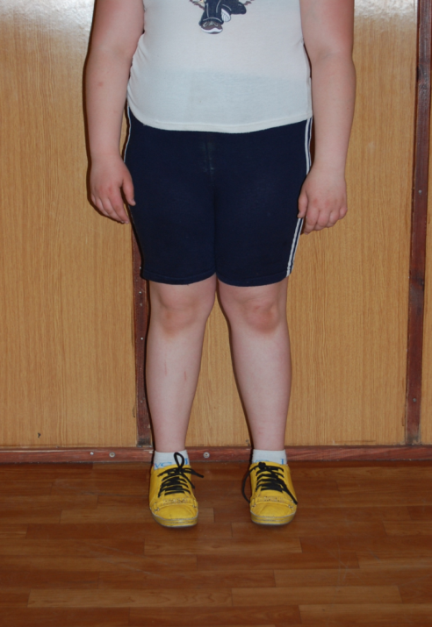
Wady kończyn dolnych
Osie kończyn dolnych
Koślawość

Slide 22
Wady kończyn dolnych
Osie kończyn dolnych
Szpotawość

Slide 23
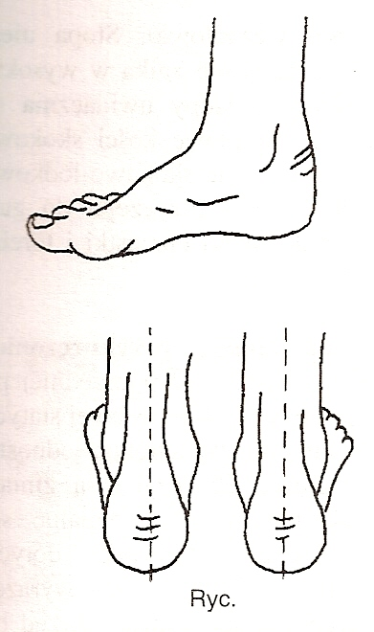
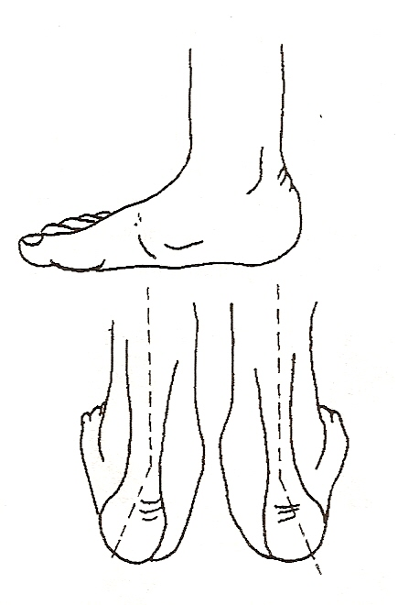
Wady stóp
Stopy prawidłowe
Stopy płasko-koślawe

Slide 24
WSKAZÓWKI DO DALSZEGO POSTĘPOWANIA KOREKCYJNEGO

Slide 25
Wskazówki dla rodziców / nauczycieli
Obserwacja postawy ciała swoich dzieci.
Zachęcanie dzieci do systematycznej aktywności ruchowej.
Kontrola oraz pomoc w wykonywaniu ćwiczeń domowych zgodnie z kartami ćwiczeń dla danej wady postawy ciała.
Poznanie oraz stosowanie wskazań i przeciwwskazań korekcyjnych dla danej wady dziecka.

Slide 26
Wskazówki dla rodziców / nauczycieli
Organizowanie przychylnego zdrowotnie środowiska dziecka, czyli:
zapewnienie odpowiedniego biurka, krzesła dostosowanych do potrzeb naszego dziecka;
zapewnienie możliwości aktywnego wypoczynku dziecka.
Kształtowanie nawyku przyjmowania skorygowanej postawy ciała (z neutralnym ustawieniem miednicy i kręgosłupa) w zwykłych, codziennych czynnościach.

Slide 27
Wskazówki dla rodziców / nauczycieli
Ograniczenie siedzącego trybu życia dziecka.
Kontrola ciężaru plecaka szkolnego, jego zawartości oraz sposobu jego noszenia.
Współpraca z nauczycielami, osobami prowadzącymi zajęcia.

Slide 28
Współpraca z rodzicami / nauczycielami
Kontrola uczestnictwa dzieci w zajęciach wychowania fizycznego / w zajęciach dodatkowych z gimnastyki korekcyjnej.
Kontrola wykonywania przez dzieci ćwiczeń korekcyjnych (podanych w kartach ćwiczeń) .
Pomoc dzieciom w wykonywaniu korekcyjnych ćwiczeń domowych.

Slide 29
Współpraca z rodzicami / nauczycielami
Udział dzieci w lekcji wychowania fizycznego (z wyjątkiem uzasadnionych zwolnień lekarskich).
Uczestnictwo w spotkaniach dotyczących gimnastyki korekcyjno-kompensacyjnej.
Zachęcanie dzieci do większej aktywności fizycznej w różnych formach.

Slide 30
Dziękuję za uwagę.

